Slide 1

Création d’Articles
Guide à l’usage des Agences

Slide 2

DT Manuelles
Après s’être connecté sous GENI
Aller dans l’écran de création des données techniques manuelles
Menu :
Article > Création DT manuelle

Slide 3
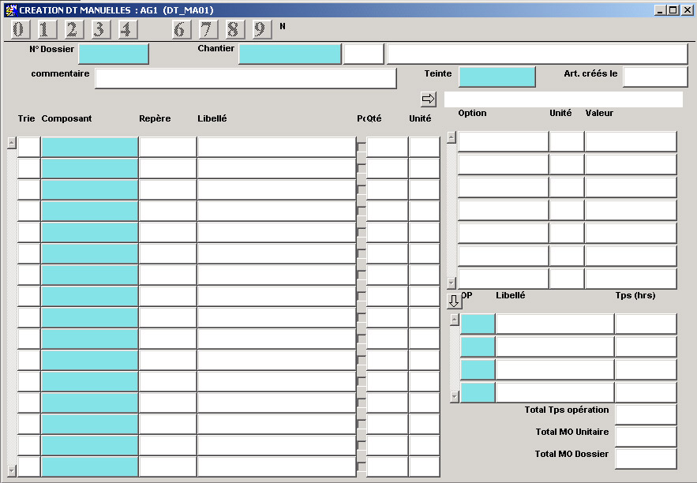
Écran DT manuelle
Présentation de l’écran
Barre d’icones liée au menu touches
Informations sur le dossier
Numéro
Chantier
Commentaire
Teinte par défaut
Date de création des articles
Si la case est cochée, l’article a un niveau de nomenclature
Options
Liste d’articles a créer
Gamme de fabrication

Slide 4

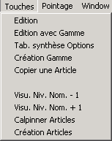
Barre d’icones & menu ‘Touches’
Le Tableau synthèse Options permet une saisie et / ou une comparaison plus aisées des différents articles
Création Gamme recalcule l’ensemble des gammes des articles du dossier
Attention !!! Toute modification manuelle de la gamme est perdue.
Calpinner Articles permet de numéroter de façon automatique tous les articles sans repère définit
Pour créer les articles, cliquer sur le bouton
Attention !!!
Tout article créé ne peut plus être modifié !!!
Recréer un article ne modifie pas les options définies précédemment seulement sa gamme et sa nomenclature.

Slide 5
Écran DT manuelle
Ouverture / Création d’un dossier
Saisir un numéro de dossier.
Ex : 420222.001
(numéro_chantier.numéro_incrément)
Saisir le numéro de chantier
ex : CH-420222
Saisir un commentaire explicite

Slide 6
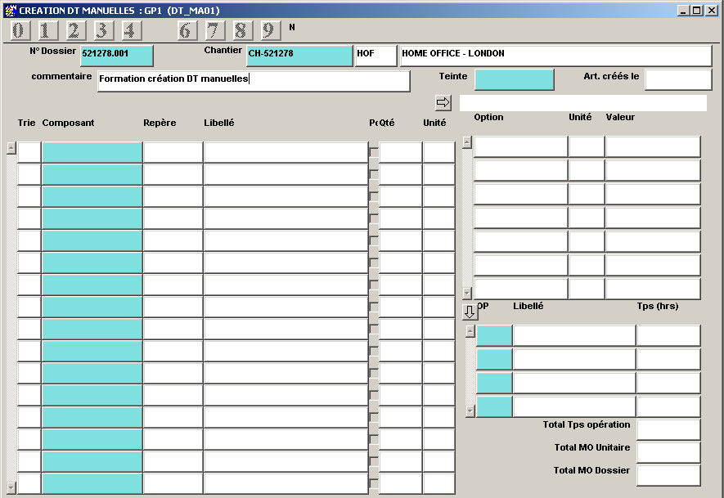
Écran DT manuelle

Slide 7
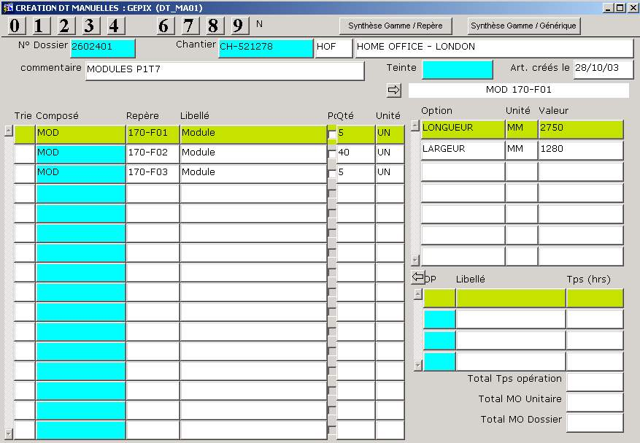
Création d’un article module
Module ou Échelle
Code composé : « MOD » ou « ECH »
Code article du générique
Saisir un repère
Modifier le libellé
Saisir une quantité
(Si possible global chantier)
Une liste d ’options à
renseigner apparaît alors
dans le pavé « options »
LONGUEUR
LARGEUR
Toutes les informations saisie en DT peuvent être récupérées en automatique dans la commande agence

Slide 8

Création d ’un article CV
COMPOSITION VITRAGE
Code composé « CV » :
Code article du générique
« composition vitrage »
Les champs « repère » et
« quantité » restent vide
Une liste d ’options à
renseigner apparaît alors
dans le pavé « options »
(Saisir V1 comme code_compo
Pour une composition CV-HOF-V1
par exemple)
Pour créer les compositions,
cliquer sur le bouton
Attention !!!
Tout article créé ne peut plus être modifié !!!
Recréer un article ne modifie pas les options précédentes seulement sa gamme et sa nomenclature.

Slide 9
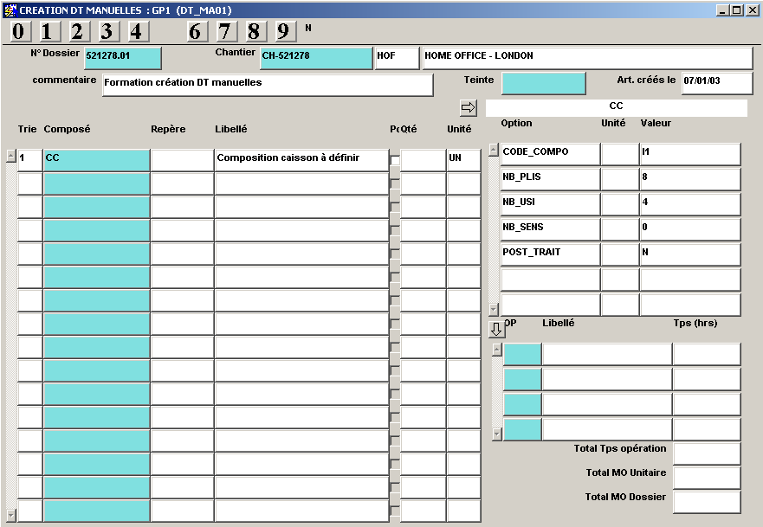
Création d ’un article CC
COMPOSITION CAISSON
Code composé « CC » :
Code article du générique
« composition caisson »
Les champs « repère » et
« quantité » restent vide
Une liste d ’options à
renseigner apparaît alors
dans le pavé « options »
(Saisir I1 comme code_compo
pour une composition CC-HOF-I1
par exemple, puis renseigner les
autres options)
Pour créer les compositions,
cliquer sur le bouton
Attention !!!
Tout article créé ne peut plus être modifié !!!
Recréer un article ne modifie pas les options précédentes seulement sa gamme et sa nomenclature.

Slide 10

Création d’un article tôle
TÔLE
Code composé : « TA11-15 »
Code article du générique ex : « Tôle Alu 15 10ème avec protection 1 face »
Saisir un repère
Saisir une quantité
(Si possible global chantier)
Une liste d ’options à
renseigner apparaît alors
dans le pavé « options »
(Saisir TOL, puis renseigner les
autres options)
LARGEUR – LONGUEUR pour développé
LARG_PLIE, LONG_PLIE pour encombrement
Note : Il est possible d’utiliser dans le repère un code explicite. Ex : ECL pour éclisse, FIX pour pièce de fixation, etc. .

Slide 11
Création d’une nomenclature
Article avec nomenclature
Après avoir renseigné un premier article, il est possible de lui affecter une nomenclature.
Appuyer sur le bouton
ou pour naviguer dans la nomenclature et ajouter de nouveaux articles.
Si la case est cochée, l’article a un niveau de nomenclature
Pour créer les articles,
cliquer sur le bouton
Attention !!!
Tout article créé ne peut plus être modifié !!!
Recréer un article ne modifie pas les options précédentes seulement sa gamme et sa nomenclature.
Gamme de fabrication
Note : Il est possible d’utiliser dans le repère un code explicite. Ex : ECL pour éclisse, FIX, pour pièce de fixation, etc. .

Slide 12
Codes pour repères d’articles
FIX FIXATION CADRE + PIECES ISSUES DE PROFILES
PAT PATTE
PAU PAUMELLE
SEC TEMOIN DE SECURITE + INSERT INOX (S 25)
CAL CALE DE VITRAGE
SVI SUPPORT VITRAGE
VEN GRILLE DE VENTILATION
CLA CLAPET
EQU EQUERRE SERTISSAGE + EQUERRE MOULE
SPE PIECE SPECIFIQUE CHANTIER
LA CORNIERE ALU
OA TUBE ALU
PA PLAT ALU
RAC ROND ALU CREUX
RAP ROND ALU PLEIN
UA U ALU
TA T ALU
LS CORNIERE ACIER
OS TUBE ACIER
OG TUBE ACIER GALVA
PS PLAT ACIER
PG PLAT ACIER GALVA
RSC ROND ACIER CREUX
RSP ROND ACIER PLEIN
US U ACIER
UAP UAP ACIER
TS T ACIER
Le repère devient donc, pour une pièce de fixation : FIX001 (1ère pièce de fixation)
Cette liste est non exhaustive, contacter le service Direction de Production pour plus d’infos…

Slide 13

Pour plus d’info…
Consultez la documentation sur
l’Intranet Rinaldi Structal
http://iris.rinaldi-structal.com

